Slide 1
TRƯỜNG THCS ĐẶNG CÔNG BỈNH
CHÀO MỪNG QUÝ PHỤ HUYNH VÀ CÁC EM HỌC SINH
GVTH: LÊ PHƯƠNG NAM

Slide 2
THỂ DỤC 9 – TUẦN 3
BÀI TẬP THỂ DỤC - CHẠY CỰ LI NGẮN
GV : LÊ PHƯƠNG NAM

Slide 3
Vận động cơ bản
Chủ đề 1: Bài tập thể dục
Chủ đề 2: Chạy cự li ngắn (100m)

Slide 4
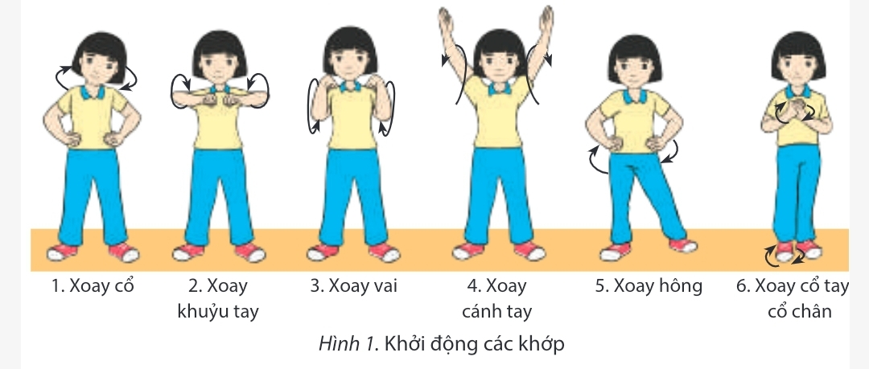
KHỞI ĐỘNG: XOAY CÁC KHỚP

Slide 5
Chủ đề 1: Bài tập thể dục
Bài thể dục liên hoàn nam: từ nhịp 17 đến nhịp 23

Slide 6
video

Slide 7
Chủ đề 1: Bài tập thể dục
Bài thể dục liên hoàn nữ: từ nhịp 17 đến nhịp 23

Slide 9
Chủ đề 2: Chạy cự li ngắn (100m)
Ôn tập các động tác bổ trợ kỹ thuật chạy.
- Các động tác căng cơ.
- Động tác bước nhỏ.
- Động tác nâng cao đùi.

Slide 10
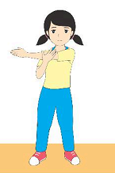
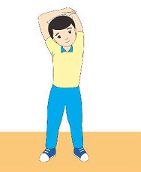
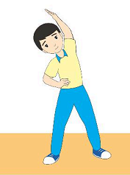
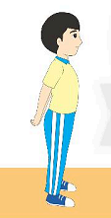
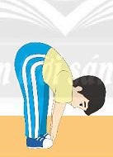
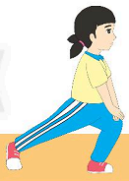
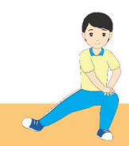
- Ôn tập các động tác căng cơ.
Căng cơ tay vai trước
Căng cơ tay vai sau
Nghiêng lườn
Căng cơ ngực
Gập thân
Ép dẻo dọc
Ép dẻo ngang

Slide 11
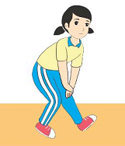
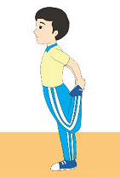
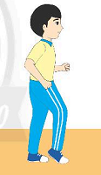
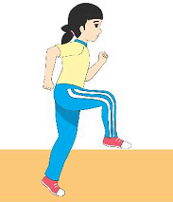
- Ôn tập các động tác căng cơ.
Căng cơ đùi sau
Căng cơ đùi trước
Chạy bước nhỏ
Chạy nâng cao đùi

Slide 12
CHẾ ĐỘ DINH DƯỠNG TRONG LUYỆN TẬP THỂ DỤC THỂ THAO

Slide 13
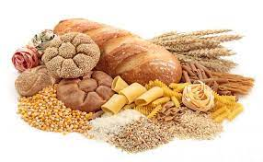
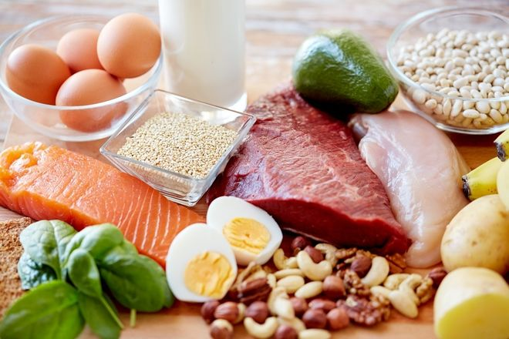
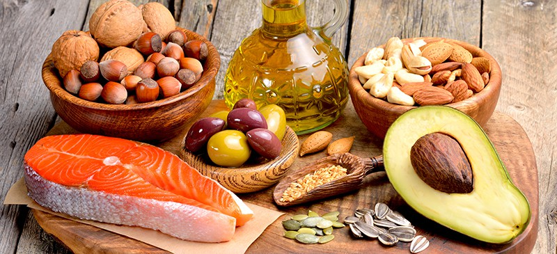
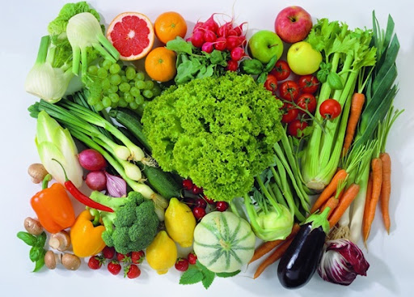
CHẾ ĐỘ DINH DƯỠNG TRONG LUYỆN TẬP THỂ DỤC THỂ THAO
1
4 nhóm thực phẩm chính
2
Cung cấp chất bột đường
Cung cấp chất đạm
3
4
Cung cấp chất béo
Cung cấp vitamin-chất khoáng

Slide 14
CHẾ ĐỘ DINH DƯỠNG TRONG LUYỆN TẬP THỂ DỤC THỂ THAO
Nước rất cần thiết cho cơ thể nên cần bổ sung nước thường xuyên.
Khoảng 70% trọng lượng cơ thể là nước

Slide 15
CHẾ ĐỘ DINH DƯỠNG TRONG LUYỆN TẬP THỂ DỤC THỂ THAO
DINH DƯỠNG HỢP LÍ
- Dinh dưỡng hợp lí là cần ăn đa dạng, cân đối đầy đủ các dưỡng chất trong 4 nhóm thực phẩm chính.
NÊN
Ăn đủ ba bữa chính, hai bữa phụ
Ăn đủ no, đủ năng lượng, đủ chất.
KHÔNG NÊN
Ăn quá mặn hoặc quá ngọt.
Thường xuyên ăn các thực phẩm chế biến sẵn.
Nhai kĩ không vội vàng
Uống nước đường và nươć có ga thường xuyên.
Uống đủ 2-3 lít nước mỗi ngày

Slide 16
KIẾN THỨC DINH DƯỠNG
BÀI TẬP TRẮC NGHIỆM:

Slide 17
Trả lời câu hỏi:
Câu 1:
Các thực phẩm cung cấp chất bột đường mà em biết?
a) Rau củ quả
b) Pho mát, trứng, sữa.
c) Ngũ cốc, bánh mì, gạo, ngô, khoai, sắn
C) Ngũ cốc, bánh mì khoai lang, khoai tây, gạo, ngô, khoai, sắn

Slide 18
Trả lời câu hỏi:
Câu 2: Các thực phẩm cung cấp chất đạm mà em biết?
a) Ngũ cốc, bánh mì, gạo, ngô, khoai, sắn
c) Rau củ, trái cây.
b) Thịt, cá, tôm, trứng, sữa, đậu nành, yến mạch.
b) Thịt, cá, tôm, trứng, sữa, đậu nành, yến mạch.

Slide 19
Trả lời câu hỏi:
Câu 3: Các thực phẩm cung cấp Vitamin-chất khoáng mà em biết?
c) Rau củ, trái cây, nước sinh tố..
b) Thịt, cá, tôm, trứng, sữa, đậu nành, yến mạch.
a) Dầu ăn, mỡ, hạt vừng, mè...
c) Rau củ, trái cây, nước sinh tố..

Slide 20
Trả lời câu hỏi:
Câu 4: Các thực phẩm cung cấp chất béo mà em biết?
c) Rau củ, trái cây.
b) Thịt, cá, tôm, trứng, sữa, đậu nành, yến mạch.
a) Dầu ăn, mỡ, hạt vừng, mè...
a) Dầu ăn, mỡ, hạt vừng, mè...

Slide 21
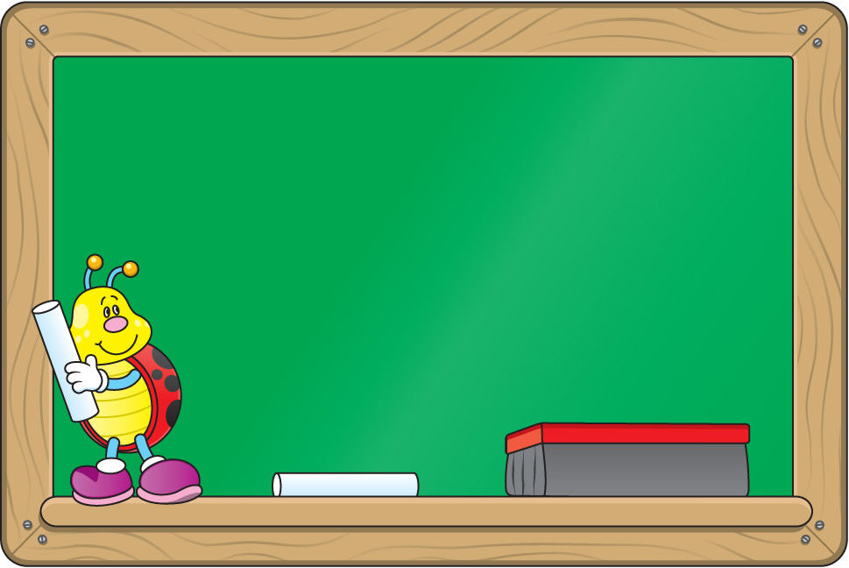
DẶN DÒ
Thả lỏng cơ thể.
Luyện tập thường xuyên các động tác đã học.

Slide 22
TRƯỜNG THCS ĐẶNG CÔNG BỈNH
Chân thành cảm ơn quý phụ huynh,
các em học sinh đã theo dõi tiết học
GVTH: LÊ PHƯƠNG NAM

